Slide 1
選股行家
Stock Investment Strategy
專案管理期末報告

Slide 2

專案契機
大多數的投資客在選股時無法輕易快速選出符合各種條件的相關股票，需要有特殊專業能力才能達成，利用此程式可以讓一般投資客也能快速篩選股票。

Slide 3
專案目標
鎖定一般投資客，讓他們找到自己需要的股市資料
以積木程式為架構，可同時選擇多項條件，建立屬於自己的選股策略
可設置定時推撥通知，自動提醒符合條件之股票
提供股市分析, 異常交易分析協助投資客判斷股市行情

Slide 4
目的特徵
S | 明確 | 不懂程式的投資客
M | 可衡量 | 條件參數
A | 可指派 | 專題小組
R | 實際 | 選股網站
T | 時間 | 2019/06/14

Slide 5
目的特徵
組長
前端小組
後端小組
凱
勛
允
翔
聿
均
詠
筑

Slide 6
工作分解結構WBS
選股行家
提案
計畫
專案設計
起始
結案
專案規劃
製作專案流程圖
專案分工
前端網頁設計
後端程式撰寫
網站架設
網站美編
功能撰寫
資料取用
實際執行
企劃書撰寫
前後端連結
投影片製作
函數建置

Slide 7
責任矩陣
任務 | 聿均 | 詠筑 | 凱勛 | 允翔
專案規劃 | R | S | S | S
製作專案流程圖 | R | S | S | S
專案分工 | R | S | S | S
網頁架設 |  |  | S | R
網頁美編 |  |  | R | S
前後端連結 | S | S | S | R
功能撰寫 | R | S
資料取用 | R | S
函數建置 | R | S
實際執行 | R | S | S | S
企劃書撰寫 | S | R | S | S
投影片製作 | S | S | R | S

Slide 8
估算時間與成本 - 由下向上估算
專案總成本
3萬1千
專案設計 50%
1萬5千5百
專案規劃 10%
3千1百
專案分工 10%
3千1百
專案流程圖 10%
3千1百
結案 20%
6千2百
前端網頁設計 25%
7千7百50
後端程式設計 25%
7千7百50
實際執行 10%
3千1百
企劃書撰寫 5%
1千5百50
投影片製作 5%
1千5百50

Slide 9
ID
描述
LS | DUR | LF
發展專案計畫
1020
專案規劃
1 | 7 | 8
1070
企劃書撰寫
71 | 21 | 92
1
8
1010
定義需求
0 | 1 | 1
71
92
1030
專案分工
7 | 1 | 8
1050
專案設計
8 | 56 | 64
1060
實際執行
64 | 7 | 71
1090
繳件
92 | 7 | 99
7
8
57
85
1080
投影片製作
85 | 7 | 92
92
1
8
1040
專案流程表
1 | 7 | 8

Slide 10
管理風險 - RBS
選股行家
技術風險
組織風險
專案管理風險
外部風險
介面設計
缺乏使用者
專案SOP
估算成本
基礎股票策略
類似軟體競爭
資料錯誤
時程延誤
計畫專案
控制專案進行
前後端整合

Slide 11
管理風險 - 風險診斷表
風險事件 | 可能性 | 衝擊 | 預測困難度 | 何時發生
資料抓取錯誤 | 2 | 5 | 1 | 網站上架後
使用者過少 | 2 | 4 | 5 | 網站上架後
時程延誤 | 3 | 2 | 2 | 網站上架前
結果錯誤 | 1 | 4 | 3 | 網站上架後

Slide 12
管理風險 - 風險嚴重矩陣
5
4
3 |  | 時程延誤
2 |  |  |  | 使用者過少 | 資料抓取錯誤
1 |  |  |  | 結果錯誤
 | 1 | 2 | 3 | 4 | 5
可能性
衝擊

Slide 13
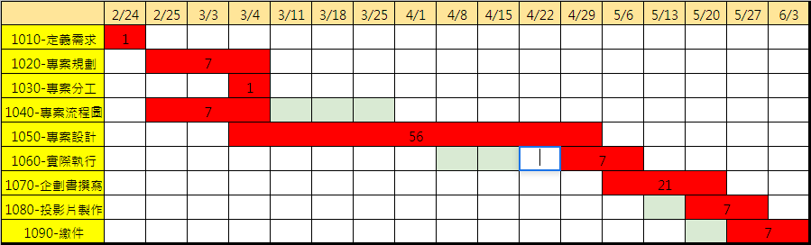
專案資源排程 - 甘特圖
時間管理方法：
建構專案排程 – 甘特圖
→善用有限時間
達成最大效益
執行區間：2/24~6/3

Slide 14
縮減專案工期 - 縮減前
專案經理的挑戰：
使用迅速而有邏輯的方法，將減少
專案時間的利益與成本做比較
方法：
建構專案成本 – 工期圖
→找出專案工期的直接、間接成本
→進行加總
界定專案工期要徑活動：
本 專 案 為 ：A→B →E →F →G →I 總計需時間99天
B
7
G
21
A
1
C
1
E
56
F
7
I
7
D
7
H
7
圖例
活動
工期
初始總直接成本：310,00

Slide 15
縮減專案工期 - 縮減後
評估：
針對要徑活動進行工期縮減
再評估：
縮減工期造成直接成本的增加，決
定最終的要徑活動
成本增加：
趕工增加成本的計算表，如下頁表
G
15x (21-6)
B
4x (7-3)
A
1
E
49x (56-7)
F
4x (7-3)
C
1
I
7
D
7
H
7
圖例
99：310,00(初始直接成本)
96：32,500
89：102,500
86：108,500
80：110,000
活動
工期

Slide 16
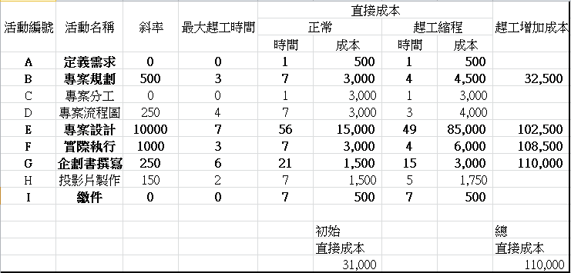
縮減專案工期 - 趕工增加成本的計算表
縮減專案工期：
可由原99天 → 縮減為80天
直接成本變化：
初始直接成本：310,00元
總直接成本：110,000元

Slide 17
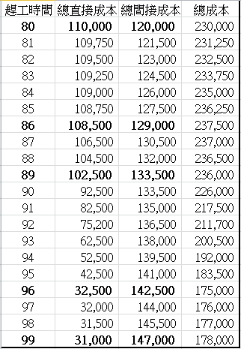
縮減專案工期 - 趕工增加成本的計算表
總成本變化
如右邊表格→

Slide 18
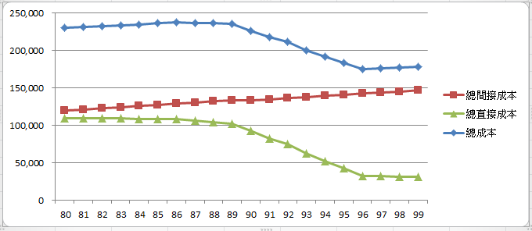
縮減專案工期 - 找出最佳成本時間點
專案成本-工期圖
考慮三者之趨勢關係： 1.總間接成本
2.總直接成本
3.總成本
決定
最佳成本 - 時間點
→96天時的175,000元

Slide 19
評估與結束專案 - 回顧性審核
準備
設計
專案目標是否清楚?
資源是否足夠?
時間估算是否可行?
專案成員能力是否足夠?
本專案預計成果?
本專案預計目標?
此設計是否符合使用者需求?
執行
評估
使用者是否方便建立策略? 資料抓取是否順利?
股票篩選是否正確?
專案目標是否達成?
使用者是否滿意此專案?
時程和預算是否達到? 有什麼可以提前預防的部分?
最需要改善的一部分?

Slide 20
評估與結束專案 - 效果與展望
01
02
03
04
拿到專題學分
製作APP版本增加使用平台
增加使用者投資報酬率
數據分析近期熱門股票

Slide 21
謝謝觀看
THANKS FOR YOUR WATCHING

